Slide 1
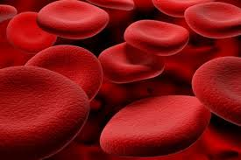

KRvNÉ SKUPINY ČLOVEKA
Mgr. Ivana Sokolská

Slide 2
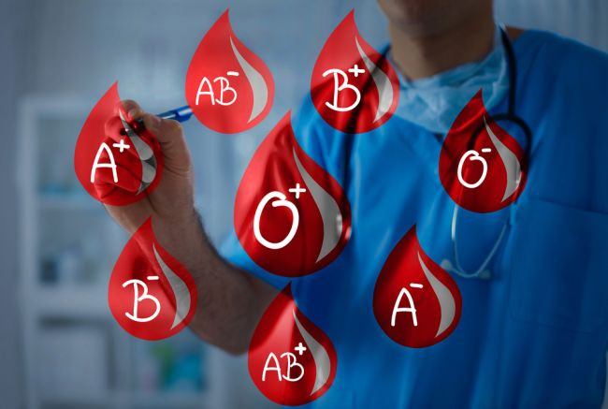

AB0 systém
Rh –faktor systém
MN - systém

Slide 3
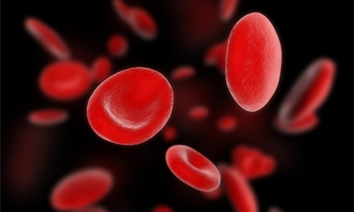
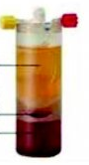
Podstata systému:
1. zložka = aglutinogén
2. Zložka - Protilátky = aglutinín

Slide 4
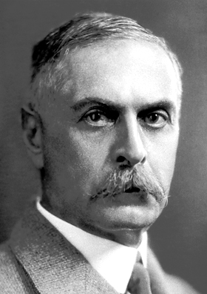
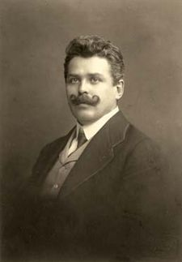


AB0 systém
1901 - Karl Landsteiner
1907 – Ján Janský

Slide 5
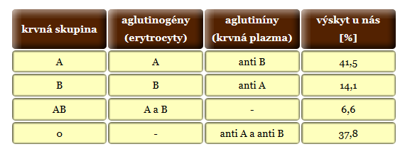
Tabuľka č.1
http://www.youtube.com/watch?v=7aCeaI9nPsg

Slide 6
Platí:
krvná skupina 0 (nula) je univerzálny darca
Krvná skupina AB je univerzálny príjemca

Slide 7
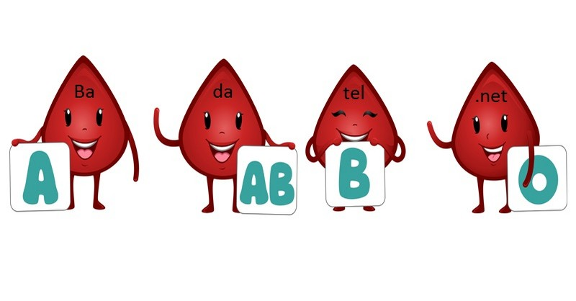
Dedičnosť KRVNÝCH SKUPÍN

Slide 8
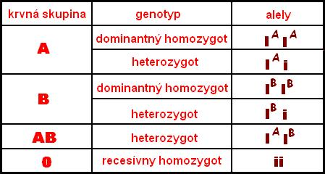

Tabuľka č.2

Slide 9
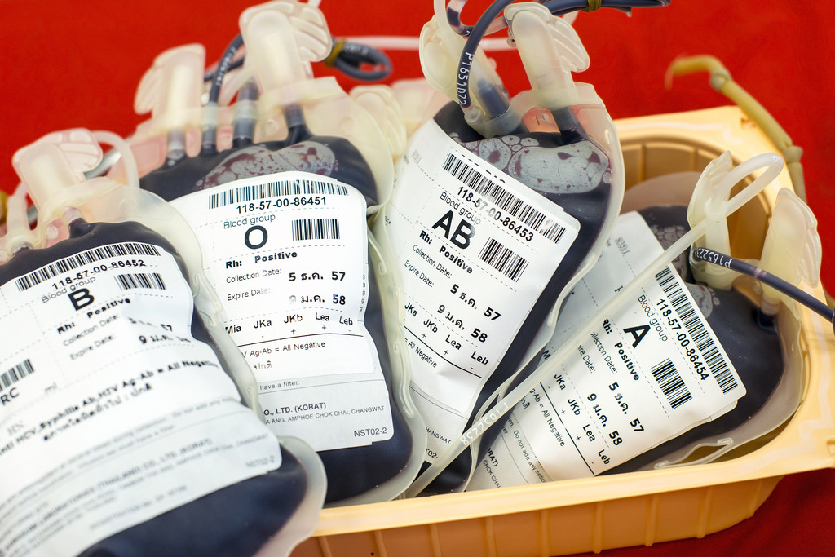
ZADANIE ☺
Pracuj s tabuľkou č.1
1.Akú krv môže prijať pacient s krvnou skupinou:
a.) A
b.) AB

Slide 10
2.Dvaja manželia (1 s krvnou skupinou A – heterozygot, 2 s krvnou skupinou B – heterozygot) majú deti. Zistite, s akou pravdepodobnosťou má ich dieťa:
a.) krvnú skupinu O
b.) krvnú skupinu A
2.Dvaja manželia (1 s krvnou skupinou 0 (nula), 2. s krvnou skupinou B – heterozygot) majú deti. Zistite, s akou pravdepodobnosťou má ich dieťa:
a.) krvnú skupinu O
b.) krvnú skupinu B

Slide 11
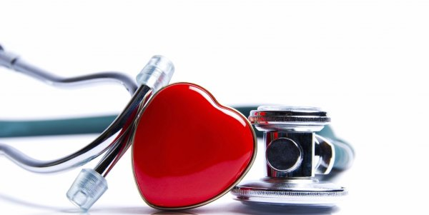
Ďakujem za pozornosť ☺

